Slide 1
100 лет Российскому кинопроизводству Работники Балтасинского Киноучреждения со своими ветеранами на юбилейном торжестве. 27 августа 2010 г.

Slide 2
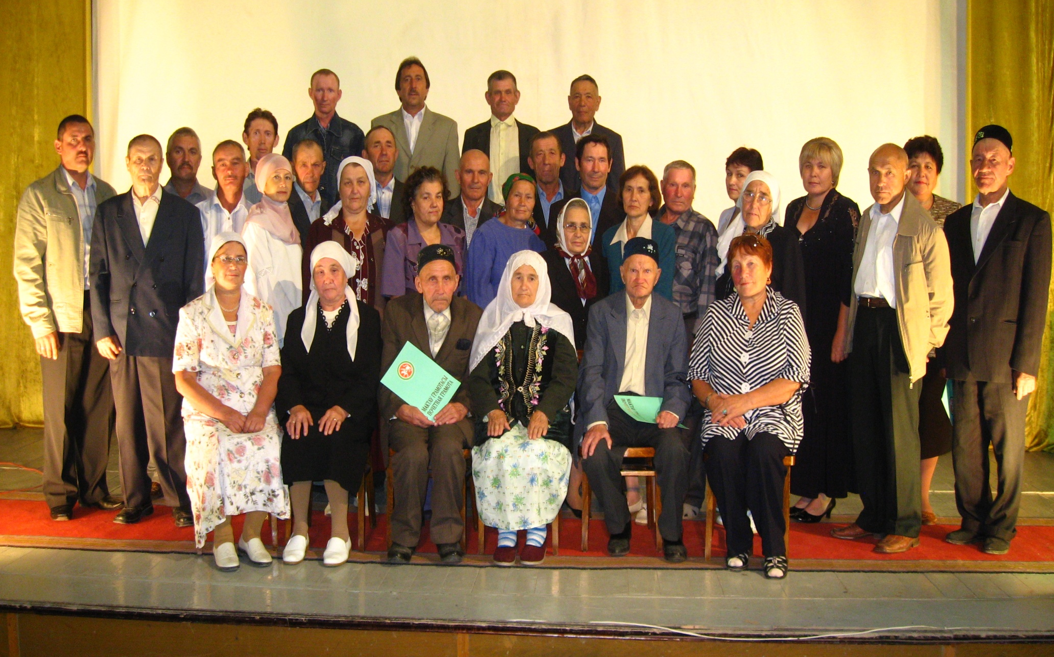

Slide 3
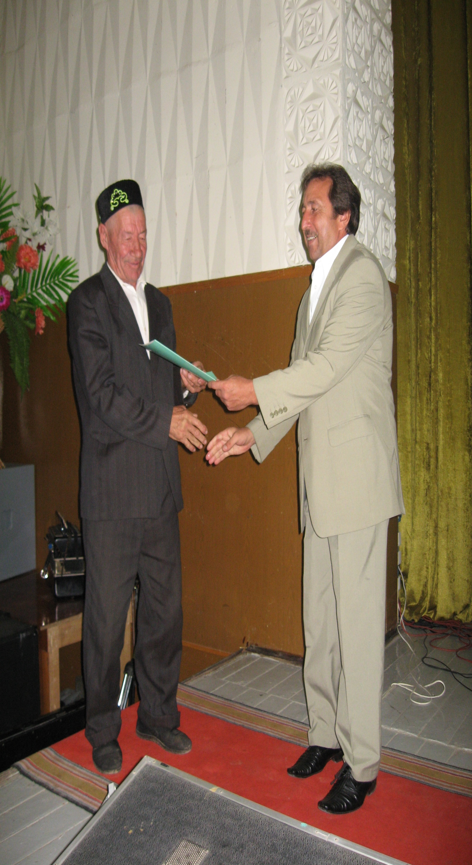

Slide 4
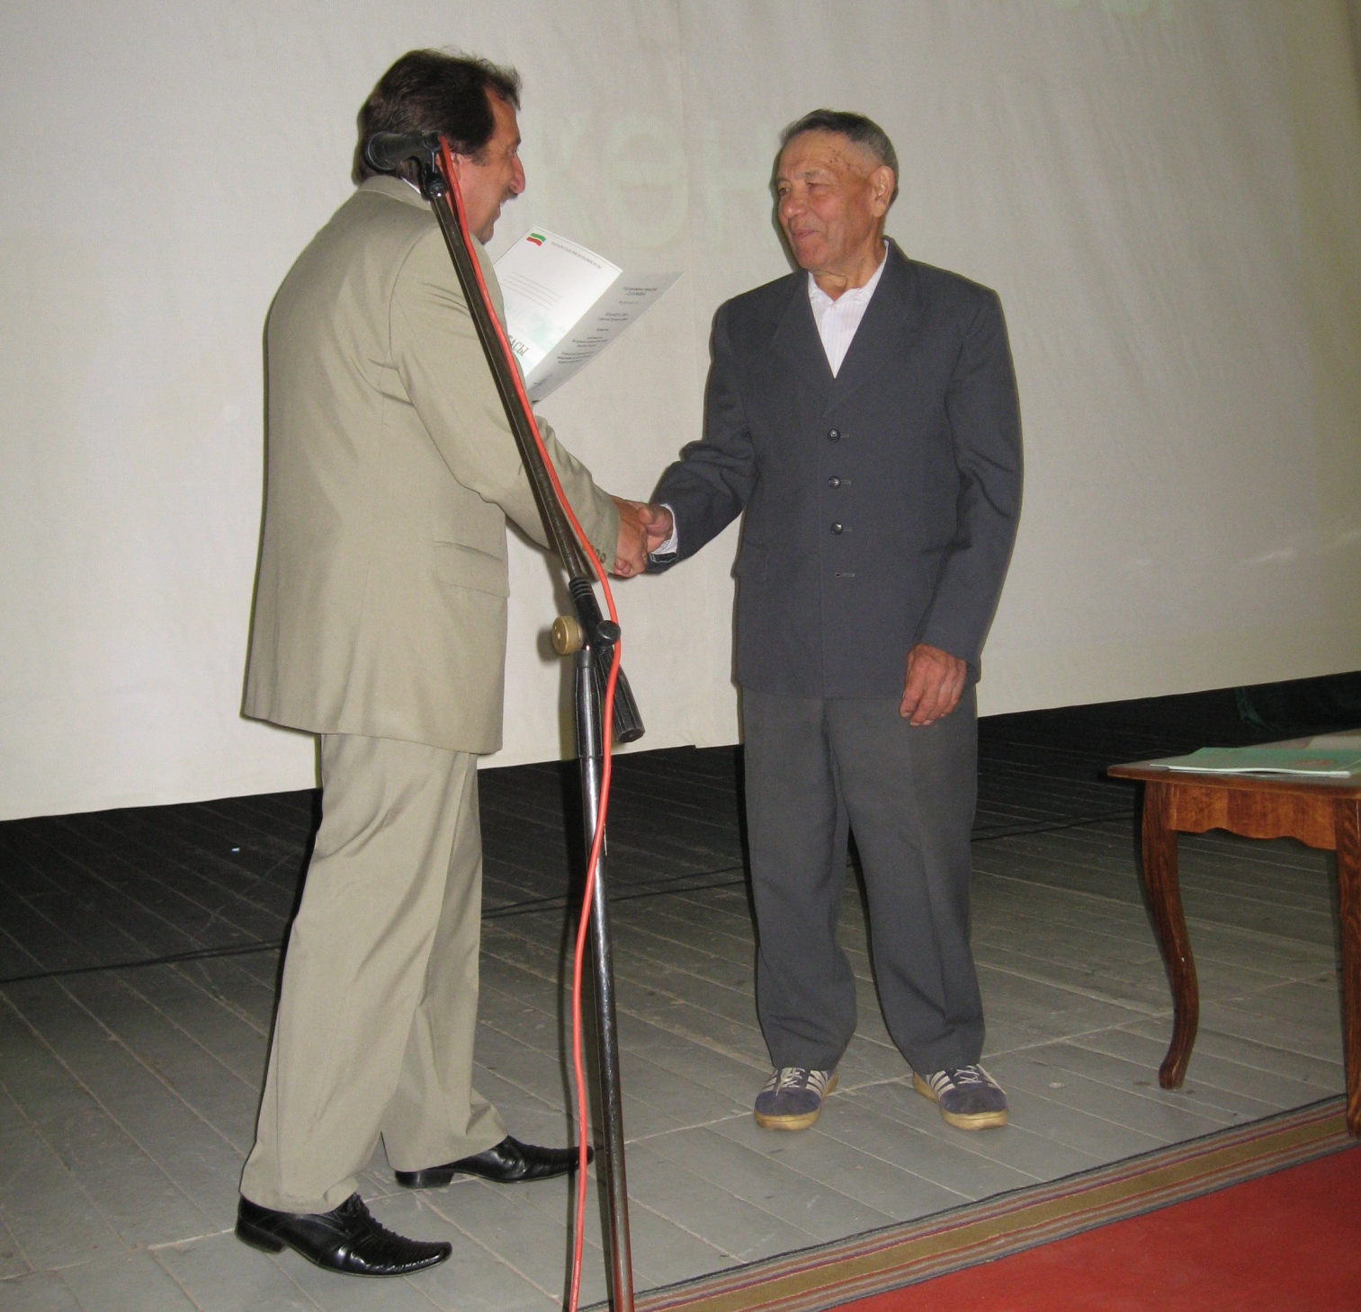

Slide 5
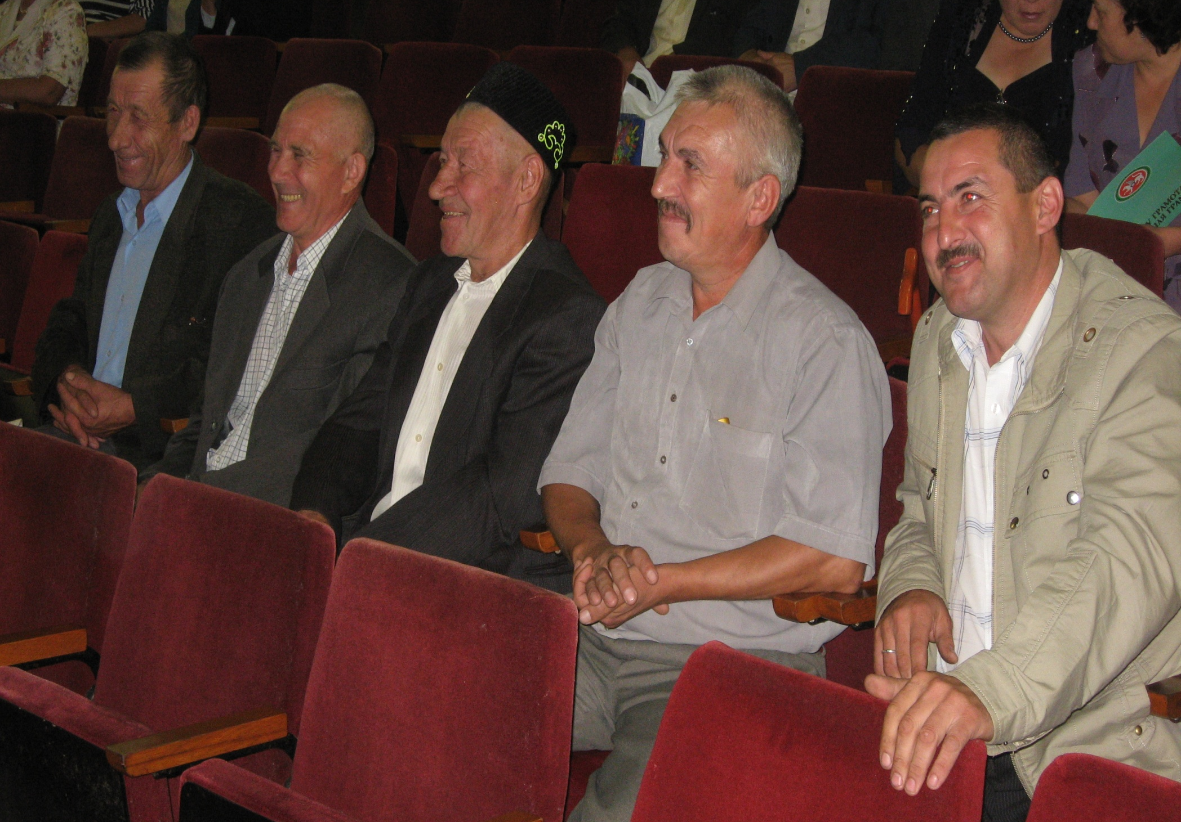

Slide 6
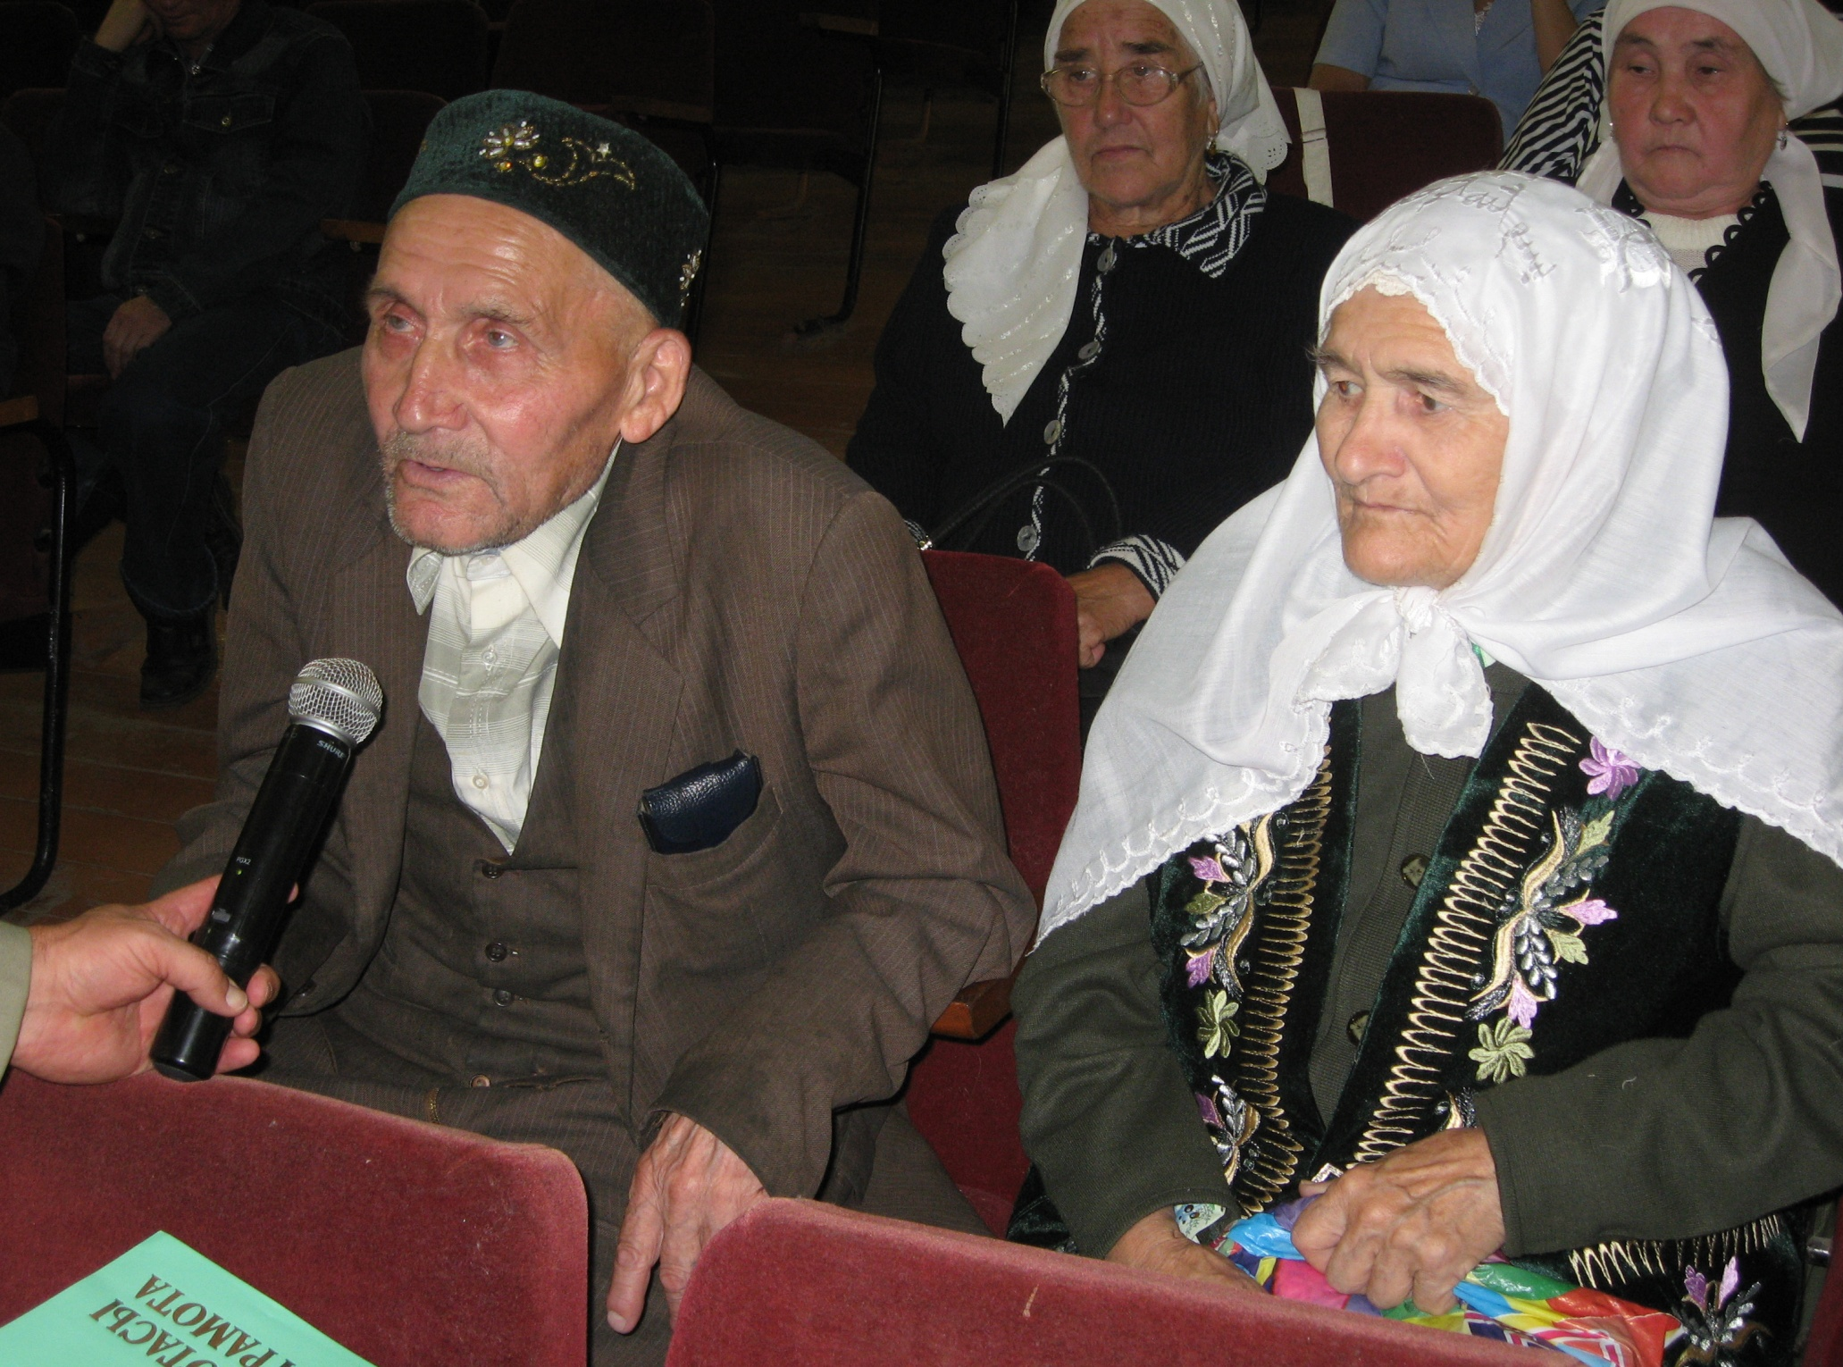

Slide 7
